Slide 1
1424-1425
Brno 1424 – Brno 1425 – Visegrád 1425: první pokusy o jednání

Slide 2
Situace v Čechách po svatohavelském sněmu
Jan Žižka: koalice umírněných kališníků a katolíků pro něj zcela nepřípustná; umírnění kališníci = zrádci => boj na život a na smrt
6. ledna 1424: bitva u České Skalice, porážka tzv. „opočenské strany“ – katolíků z východních Čech
následné tažení Žižky Podkrkonoším
tažení do západních Čech: Žižka musí ustoupit před oddíly plzeňského landfrýdu × úspěchy v severních Čechách: dobytí Žatce a Loun, které součástí pražského svazu
část táborského svazu přešla k Žižkovi (např. města Klatovy, Sušice a Domažlice) => z výcodočeského Nového Tábora vznikl mocný svaz rozptýlený po celé zemi
květen/červen: vojsko svatohavelské koalice obklíčilo Žižku v Kostelci nad Labem; Žižkovi se podařilo uniknout (bizarní epizoda ve Windeckově kronice) a ustupoval k Čáslavi; 7. 6. 1424 u Malešova Žižka zaujal pozice a postavil se střet Žižky s jeho pronásledovateli => drtivé vítězství Žižky
zisk měst pražského svazu ve středních Čechách Žižkou: Kutná Hora, Český Brod, Kouřim, Nymburk

Slide 3
Plány disputace
již před svatohavelským sněmem (po setkání v Kolíně): jednání se Zikmundem o disputaci mezi husitskými a katolickými teology ve formě laického slyšení
princip laického slyšení zakotven v zápisu svatohavelského sněmu
král jednání podporuje × pod tlakem církve nemůže přijmout princip veřejného laického slyšení
komplikovaná jednání o glejtu pro husitské poselstvo, který měl obsahovat nejen záruky bezpečnosti, ale i podobu slyšení (princip laického slyšení!) × Zikmund nabízí pouze polovičatá řešení, doprovod může činit 100-1000 osob, delegace může svobodně, bez jakéhokoliv postihu přednést své argumenty; ze svobodného laického slyšení se měla stát pouhá svobodná, ale nezávazná disputace
termín diputace posunut z Nového roku na Hromnice (2. 2. 1424)
katolické teology měla vyslat krakovská univerzita × ta pozvání odmítla (husitské kacířství již bylo církví dostatečně odsouzeno, nemá o něm cenu dále diskutovat)
Zikmund se obrátil na vídeňskou univerzitu, která slíbila vyslání deputace teologické fakulty

Slide 4
Krach disputace v Brně
disputaci (nikoliv husity požadované slyšení!) podporoval i kardinál legát Branda Castiglione; jeho motivace = přesvědčování kacířů, tzv. reductio Bohemorum
paralelně s tím však již kardinál Branda organizoval novou velkou kruciátu proti husitům (hned na léto 1424)
vídeňská univerzita: rozsáhlý traktát proti kalichu, za (spolu)autora považován Petr z Pulkau (= jedno z nejrozšířenějších protihusitských děl, cca 50 rukopisů)
pražané ještě v půli ledna počítali s příjezdem do Brna × nakonec nedorazili, tzn. nebyli spokojeni s podobou schůzky
× dorazila početná vídeňská delegace!
informuje nás Ebendorfer, historický záznam v jednom z jeho rukopisů, objevil Dušan Coufal:
Rursum et vice altera ad Brunna (!) transmissa est venerabilis caterva doctorum et magistrorum iuxta ipsorum vota et desideria ad idipsum peragendum, qui a pactis declinantes iterum minime comparuerunt, sed adveniente termino tamquam subdoli dumtaxat aliquos clientes rusticos destinare curaverunt, unde nostrates compulsi sunt ad propria sine fine remeare.
- časová souslednost disputace s příchodem Albrechta V. na Moravu, aby se ujal markrabství! dle tzv. třebovské kroniky, správně dodatku k třebíčské redakci Kosmovy kroniky, příchod Albrechta do Brna ke 4. únoru 1424!

Slide 5
Krach jednání v Krakově
kolem poloviny března: Zikmundův pobyt v Krakově (korunovace Sofie Holszańské)
již konec března: husitská delegace v Polsku, Vladislav Jagiello požádán o realizaci slyšení, které husitům navzdory svému slibu neposkytl král Zikmund, který jim nevydal potřebný glejt (relita = daleko složitější…)
místem slyšení měla být opět Morava, ale některé město v husitské moci, Kroměříž nebo Uničov
definována podoba slyšení: méně ambiciózní, než v zápise svatohavelského sněmu, ale stále mělo jít o slyšení před laickými arbitry
Vladislav Jagiello: nejprve se zeptal na názor Zikmunda, který mezitím opustil Krakov; král zaujal neutrální postoj, slyšení Jagiellovi nezakázal
mezitím: husitská delegace z Krakova – se souhlasem Vladislava – na Litvu; prý také ohledně slyšení × ve skutečnosti ohledně nového pozvání Zikmunda Korybuta do Čech!
Vladislav Jagiello by byl ostře proti tomu; proti byl ale i Vitold na schůzce v Grodně; husitská delegace mu tedy pouze oznámila, že Korybut byl již fakticky zvolen a přijat za krále, pána a gubernátora
návrat poslů do Krakova, pokračují jednání o disputaci, během nichž se Vladislav dozvěděl o novém pozvání Korybuta => konec jednání; Vladislav také zakázal misi Korybuta do Čech

Slide 6
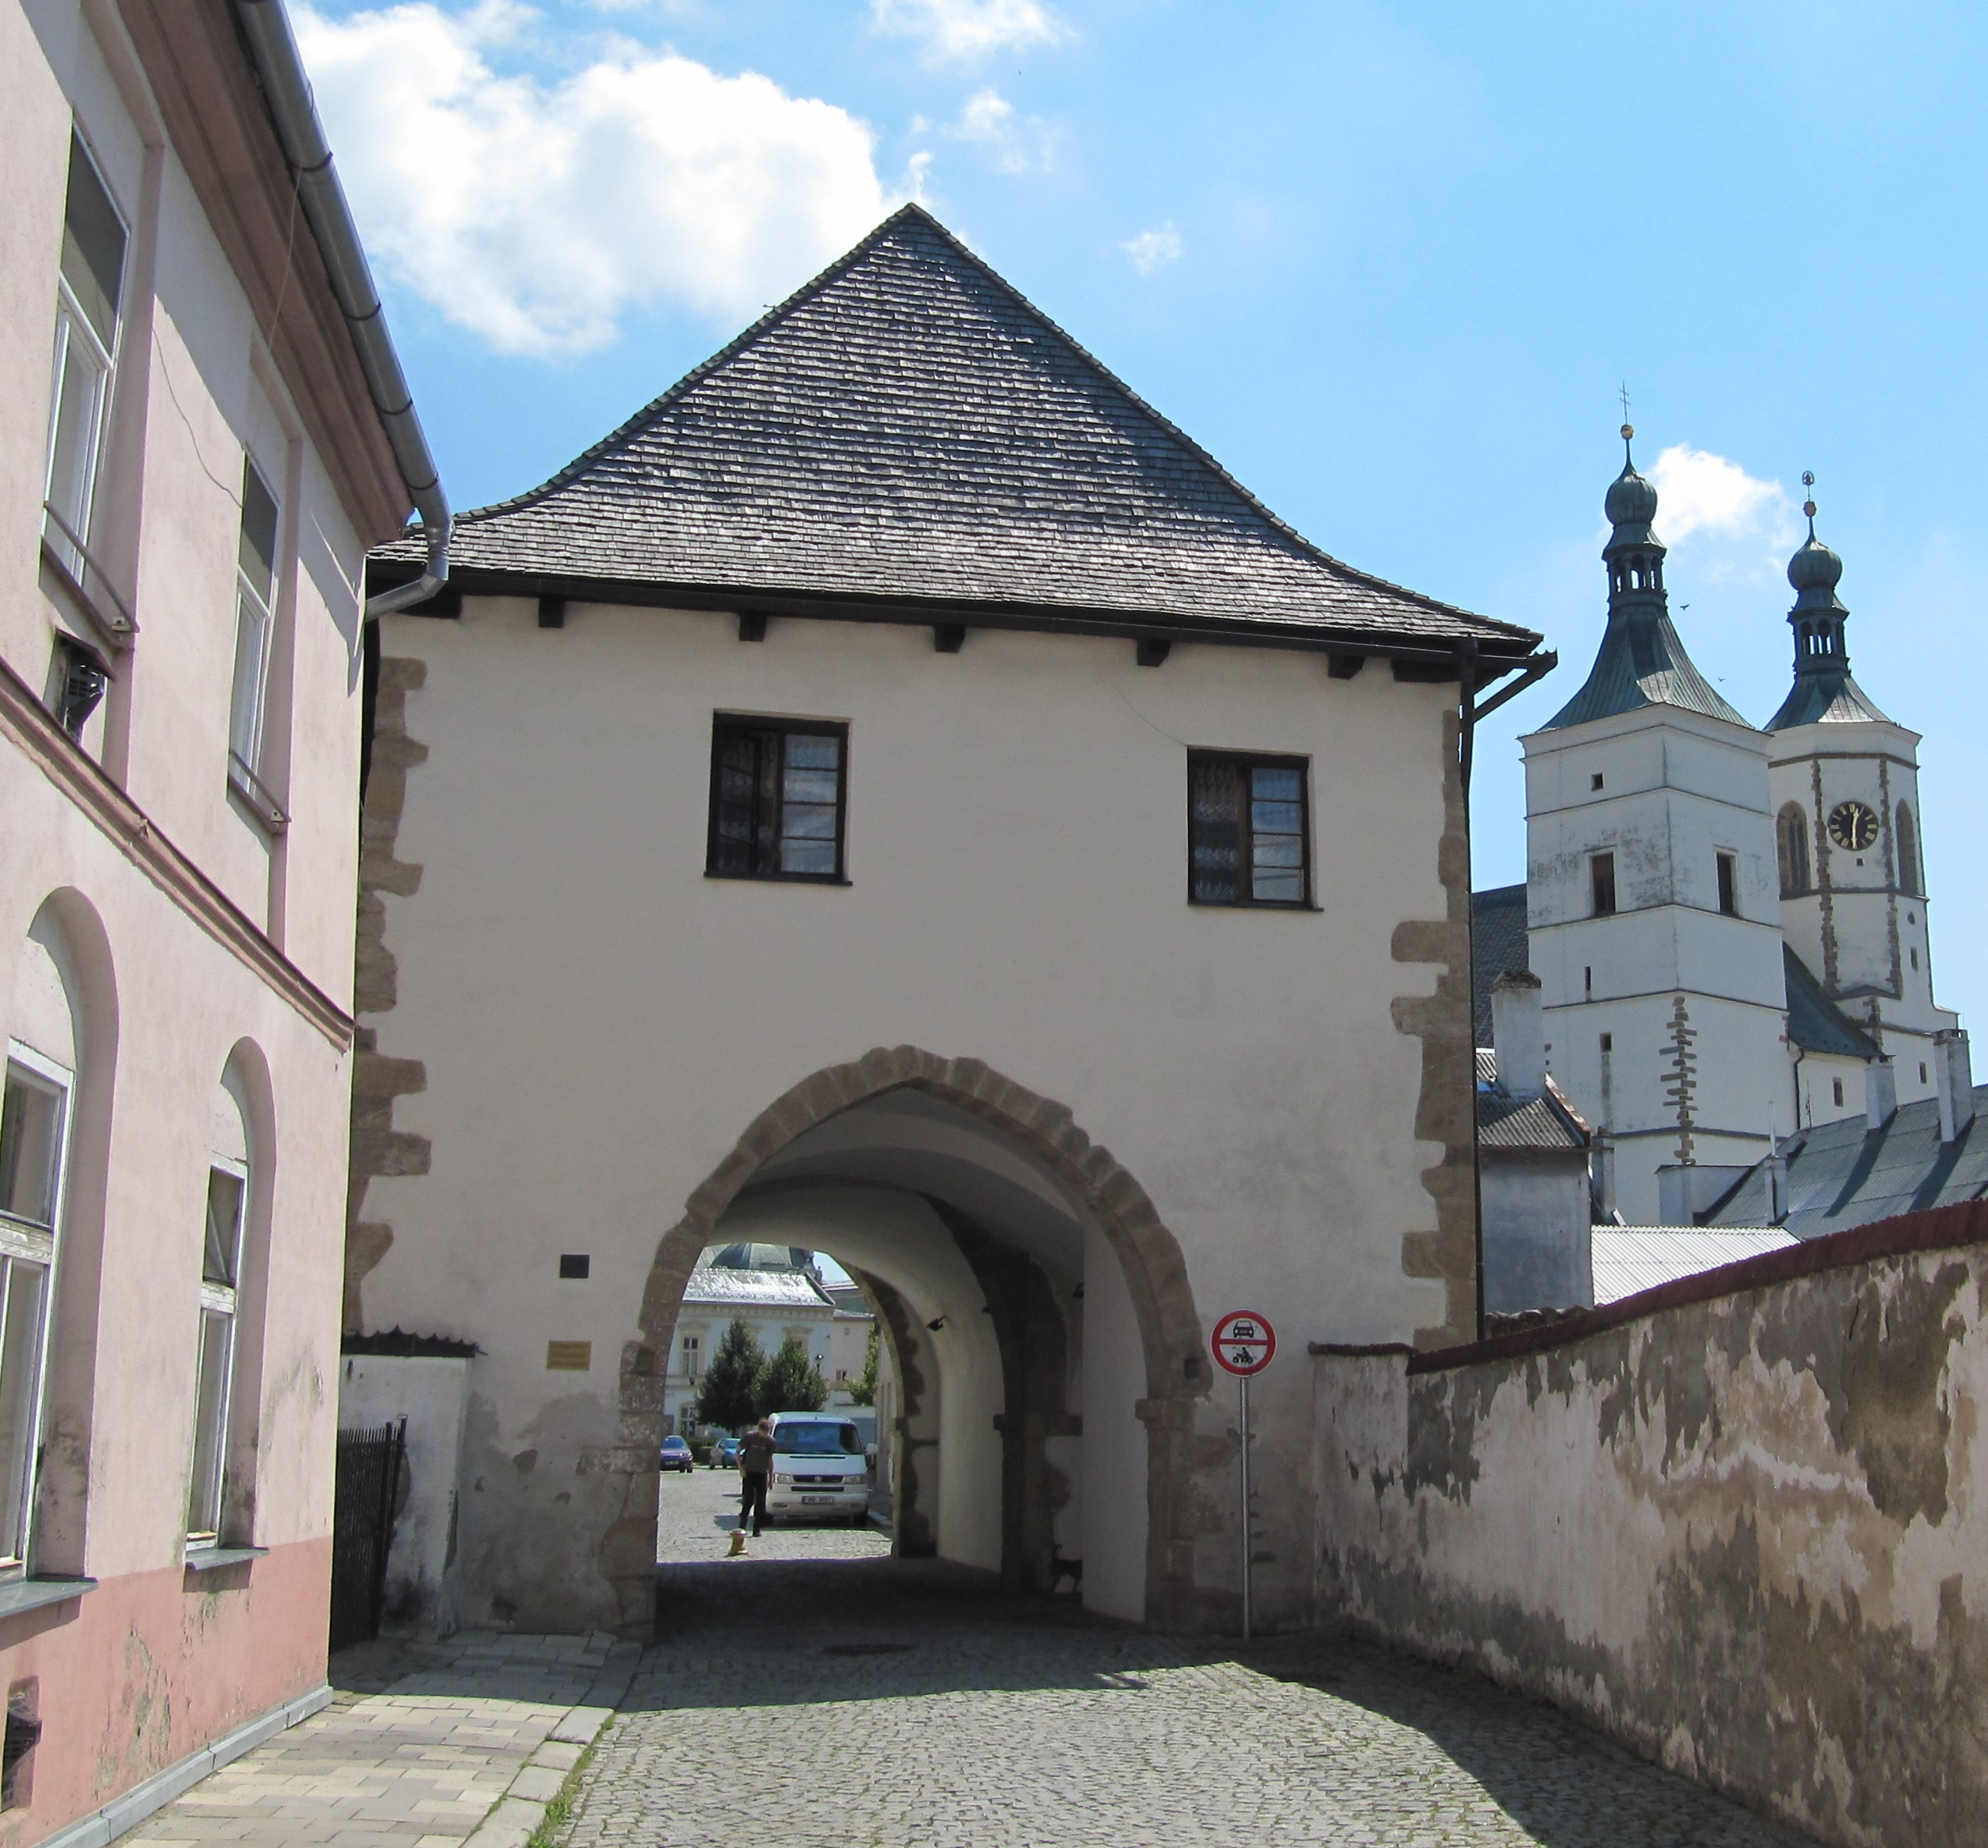
Druhá mise Zikmunda Korybutoviče
husitská delegace přesvědčila Korybuta k příchodu do Čech i proti vůli jeho příbuzných, Vladislava a Vitolda
11. 6. (pár dní po bitvě u Malešova): Korybut na Moravu
v Uničově dobrovolně přijímá pod obojí (při první misi přijímal podjednou!)
1. července 1424 v Praze
pražský pobyt Korybuta: snahy o restauraci monarchie, slavnostní přenesení ostatků Václava IV. ze Zbraslavi do chrámu sv. Víta (pohřeb po vzoru Karla IV.)
Jan Žižka: příprava vojenské akce proti Korybutovi

Slide 7
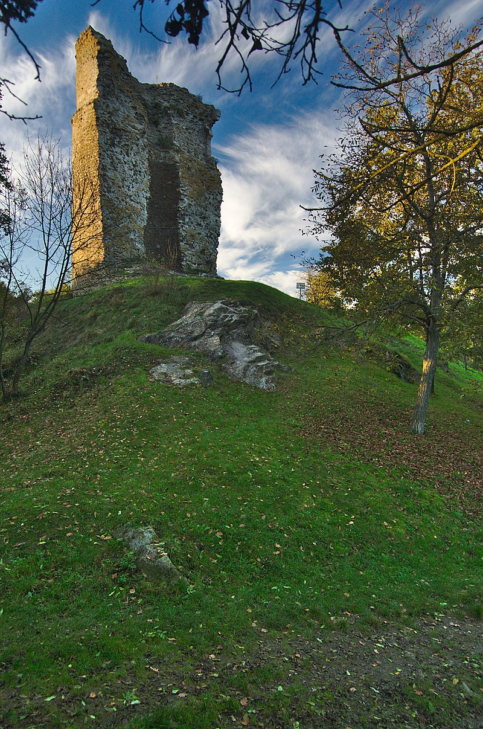
Tažení na Moravu v létě 1424
tradičně nebylo počítáno mezi protihusitské kruciáty × dle mínění Pavla Soukupa mělo znaky kruciáty (církevní vyhlášení, poskytnutí odpustků účastníkům a podporovatelům, kázání kříže…)
Zikmund Lucemburský se opět (jako 1422) osobně neúčastní
chybí i zapojení říšských knížat
v červnu 1424: neúspěšné tažení Vladislava II. Jagiella na Moravu
červenec – hlavní vojsko: hotovost Rakouského vévodství, v čele Albrecht V., posily z okolních zemí, především z Uher (Zikmund poslal snad až 4000 mužů)
Jeden z bodů tažení: Otaslavice (červenec 1424)

Slide 8
Tažení na Moravu v létě 1424
nejasný průběh Albrechtova tažení
rakouské kroniky někdy směšují události prvního, druhého a třetího pobytu Albrechta na Moravě roku 1424, z nichž minimálně druhý a třetí měly podobu vojenského tažení
1. pobyt od začátku února asi do 10. března: zcela chybí listiny, patrně bojové aktivity, ale kde?
2. pobyt od poloviny července do poloviny září = letní tažení
3. pobyt od poloviny listopadu do poloviny prosince = podzimní tažení
Během letního tažení: víme o obléhání Otaslavic kolem 20. července, můžeme předpokládat dobytí či získání Kroměříže, dále víme o pobytu v Olomouci kolem 20. srpna a o (neúspěšném) obléhání Uničova v září – to ukončeno kvůli zprávě o tažení spojených husitských vojsk na Moravu.
Během podzimního tažení víme o drobných bojích na Vyškovsku až Prostějovsku a o tažení na severní Moravu, mj. k Zábřehu.

Slide 9
Situace v Čechách v září 1424
10. září: Žižka před Korybutovou Prahou, jeho vojsko zřejmě nedostatečně velké
14. září 1424: usmíření na Špitálském poli, též libeňská smlouva (snad zprostředkováním Jana Rokycany)
Žižka díky němu vtažen do nového kola mírových jednání, která navazovala na svatohavelskou smlouvu a která vyvrcholila uzavřením smlouvy ve Zdicích na konci září 1424
úmluvy ve Zdicích: nepočítaly s králem Zikmundem, přímo ani nepřímo; jednalo se však o všeobecné příměří do nějž zahrnuty všechny frakce
ostrá reakce Zikmunda, který rozpoznal rozdíl oproti roku 1423
úmluvy ve Zdicích umožnily spojené tažení pod velením Žižky na Moravu od 28. 9.
11. 10. + Žižky u Přibyslavi

Slide 10
Od podzimu 1424 do jara 1425
Zdické úmluvy: opět předpokládaly konání laického slyšení – nyní zcela bez Zikmunda; mělo se konat na sněmu v Kouřimi 15. února 1425 (Kouřim: v moci Žižkova bratrstva!); rozhodovat mělo po 50 rozhodcích z každé strany.
Přesto: na podzim 1424 vážnější roztržka mezi pražskými a táborskými teology, pnutí mezi Korybutovočovou Prahou a oběma radikálními bratrstvy – tábory i „sirotky“
V této situaci: opět hlasy o případném slyšení pod Zikmundovou egidou: někdy na počátku roku 1425 pražský svaz oslovil Zikmunda o zprostředkování.
Asi již v únoru 1425: Zikmund vystavil glejt pro pražskou husitskou delegaci na slyšení do Brna.

Slide 11
Brněnská a visegrádská schůzka
nakonec až 6. května 1425: skutečně setkání husitské delegace se zástupci církve (magdeburský arcibiskup Günther ze Schwarzburgu) a vyslanci Zikmunda Lucemburského (Oldřich z Rožmberka, Jan Švihovský z Rýzmberka řeč. Krk)
dle anonymní třebíčské (třebovské) kroniky: jednání nepřineslo žádný výsledek
nejednalo se vůbec o „slyšení“ v husitském ani katolickém slova smyslu
× Zikmundovi zmocněnci docílili, aby se husité dostavili na další jednání přímo se Zikmundem (v Uhrách), kde měli o slyšení jednat se Zikmundem osobně
husitská delegace dorazila do Visegrádu asi 24. června; zde jednali déle se se Zikmundem ohledně slyšení
Zikmund sice odmítal „laické slyšení“, ale uvažuje se o tom, že již zde mohla být zvažována disputace na půdě budoucího koncilu – Zikmund usiloval o to, aby se koncil konal dříve (v listu Oldřichovi z Rožmberka – Zikmundovo tvrzení, že pod Visegrádem nabízel „přátelské slyšenie“)

